Slide 1
Moving Frame
Jean Alain Delobelle, Laetitia Palogo
Riad Souyad, Sopanha SAO

Slide 2
1. Contexte général : Le cinéma en France et en zones rurales
Données nationales : Présenter les tendances globales du marché du cinéma en France :
fréquentation des salles,
15,05 millions d’entrées en janvier 2023
18,20 millions d’entrées en février 2023
15.17 millions d’entrées en Mars 2023
impact des plateformes de streaming,
Payant: Netflix, Disney +, HBOMAX, AppleTV+, Amazone prime
Gratuit: WAWACITY, Tirexo, Darkino, Streamonsport, French-Stream, Wiflix
importance des événements locaux (festivals, projections en plein air).
Particularités rurales : Évaluer les spécificités du cinéma en zone rurale,
comme la rareté des salles, la distance à parcourir,
et les initiatives locales (cinéma itinérant, subventions locales).

Slide 3
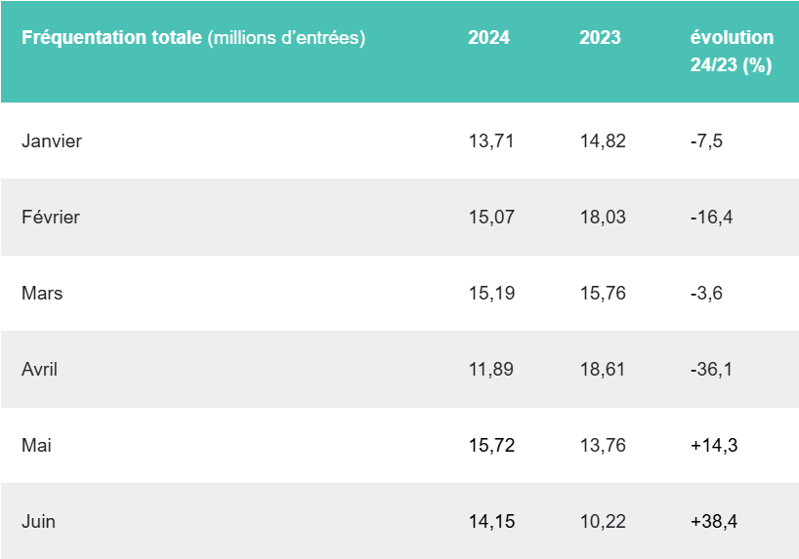
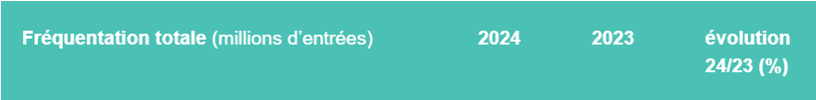
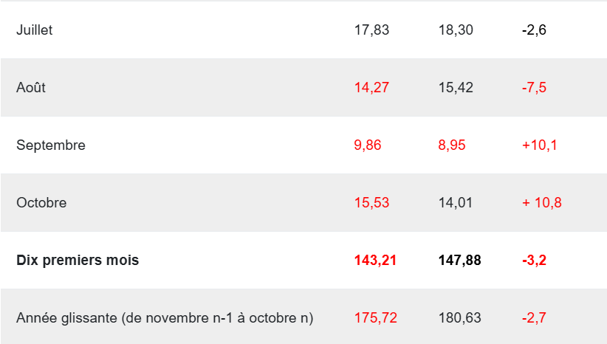
la fréquentation des salles de cinéma en France

Slide 4
2. Analyse de l'offre dans la Creuse
Cartographie des salles de cinéma :
Identifier les établissements existants (ex. : Le Sénéchal à Guéret, cinéma associatif ou itinérant).
Vérifier leur capacité, les technologies utilisées (numérique, 3D) et la programmation
Films Français 49.40 % (classement 8)
Art et essai 32.50 % (classement 9)
Films Americain 32.30 %
Autre films 18.30 % (classement 10)
Événements culturels :
Répertorier les festivals ou événements ponctuels autour du cinéma dans la Creuse (projections en plein air, festivals thématiques).
Accessibilité :
Étudier la répartition géographique des cinémas et leur accessibilité pour les habitants.

Slide 5
3. Analyse de la demande
Caractéristiques démographiques :
Profil de la population (âge, niveau de vie, densité).
Potentiel de consommation culturelle.
Habitudes de consommation :
Enquêter sur les pratiques des habitants : fréquence des sorties cinéma, types de films préférés, déplacements vers des départements voisins.
Satisfaction actuelle :
Identifier les attentes non satisfaites : absence de certaines programmations, prix des billets, distances à parcourir.
Concurrence indirecte :
Impact des plateformes de streaming et des autres loisirs culturels disponibles.

Slide 6
4. Analyse SWOT
Forces :
Initiatives locales (cinéma itinérant, structures associatives).
Potentiel de développement culturel en zones peu denses.
Faiblesses :
Faible densité de population.
Manque d'infrastructures modernes dans certaines communes.
Opportunités :
Augmentation des subventions pour la culture en milieu rural.
Croissance des initiatives "cinéma durable" (films écoresponsables, circuits courts culturels).
Menaces :
Concurrence des plateformes de streaming.
Désengagement des jeunes publics.

Slide 7
5. Proposition de stratégie
Modernisation et diversification de l’offre :
Rénovation des salles existantes.
Introduction de programmations diversifiées (films grand public, rétrospectives, cinéma international, documentaires).
Développement d’initiatives locales :
Renforcement des cinémas itinérants pour couvrir les zones isolées.
Organisation d’ateliers ou de rencontres avec des réalisateurs pour attirer un public varié.
Communication et partenariats :
Création de campagnes de communication locale (réseaux sociaux, partenariats avec les écoles).
Collaboration avec les départements voisins pour des événements communs.

Slide 8
6. Méthodologie de collecte des données
Études qualitatives :
Réalisation d'entretiens avec les acteurs locaux (gérants de cinémas, municipalités, associations culturelles).
Études quantitatives :
Lancer une enquête auprès des habitants pour comprendre leurs attentes.
Données secondaires :
Exploiter les statistiques de fréquentation disponibles auprès du CNC (Centre National du Cinéma) et des rapports régionaux.

Slide 9
7. Conclusion et perspectives
Cette étude doit permettre de définir les opportunités de développement et d’amélioration des services cinématographiques dans la Creuse.
En parallèle, elle peut servir de base pour solliciter des financements publics ou privés afin de dynamiser l’offre culturelle dans ce territoire.
Souhaitez-vous des exemples concrets de questions pour une enquête locale ou des informations sur une zone spécifique dans la Creuse ?

